Slide 1
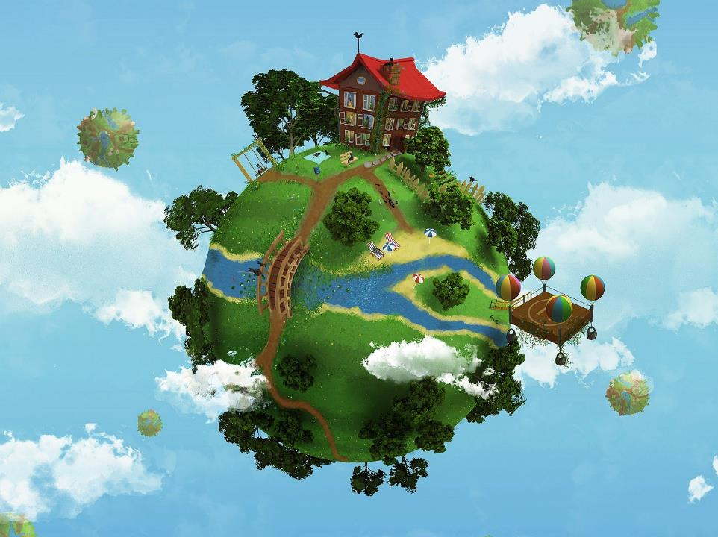
Муниципальное бюджетное общеобразовательное учреждение
Садовская средняя общеобразовательная школа филиал с.Лозовое
с.Лозовое Тамбовского района Амурской области
Экологический час
«Земля - наш дом»
Внеклассное мероприятие. 2-5 классы
Составила учитель русского языка и литературы
Ефимова Нина Васильевна
2017г.

Slide 2
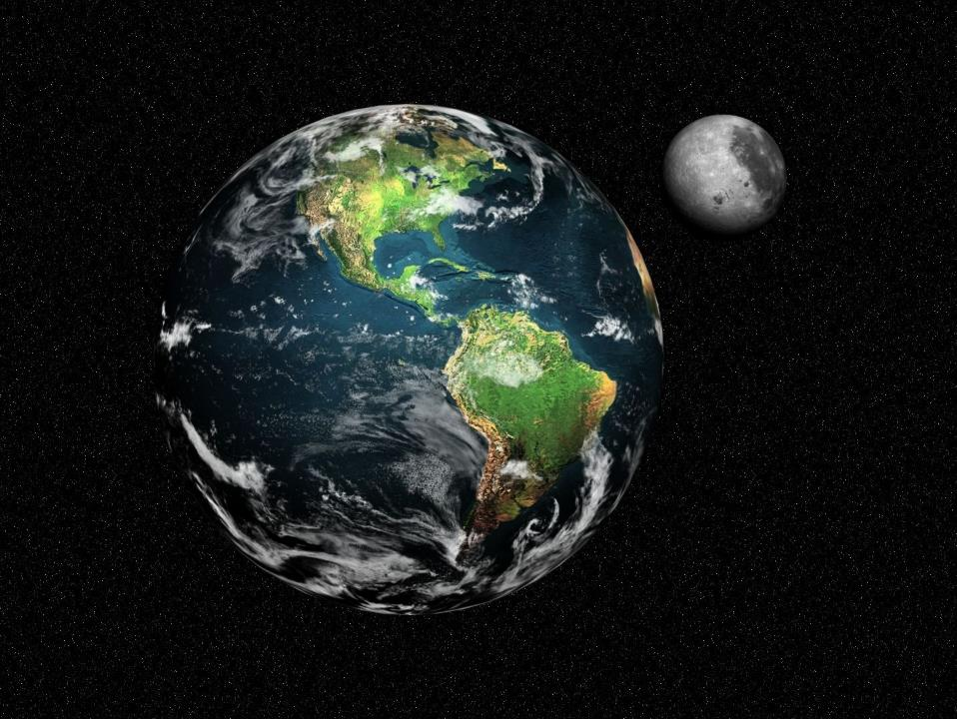
Мы живем на удивительной планете, которая является нашим общим домом. Это планета Земля, и совсем не случайно ее главные богатства созвучны с названием. Земля – наш дом, земля – наша кормилица.

Slide 3
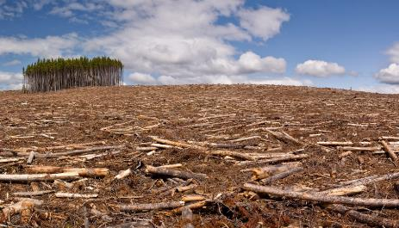
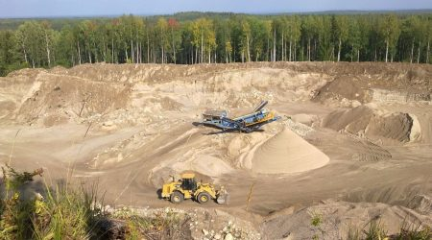
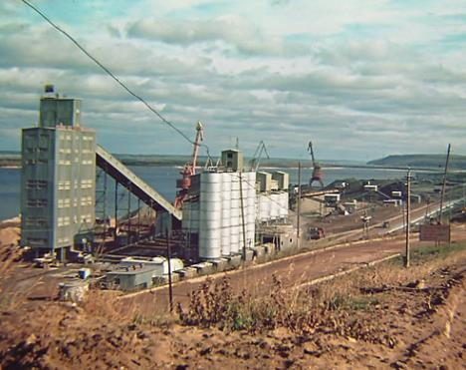
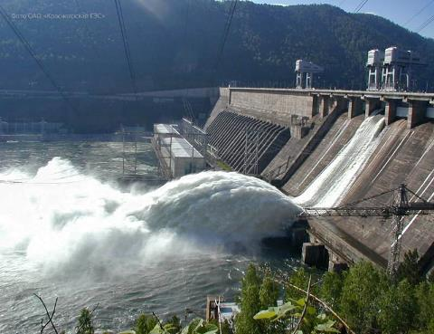
Строительство гидроэлектростанций
1
2
3
4

Slide 4
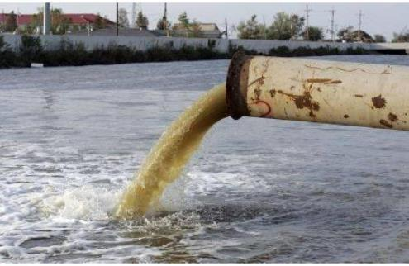
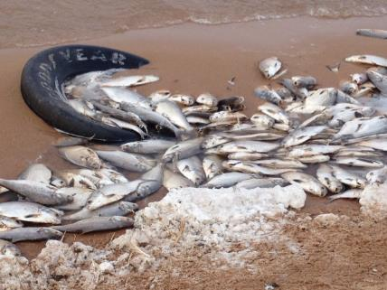
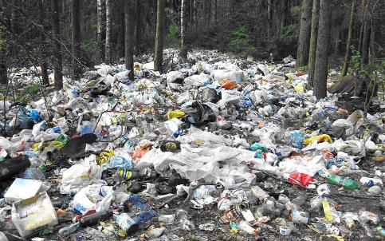
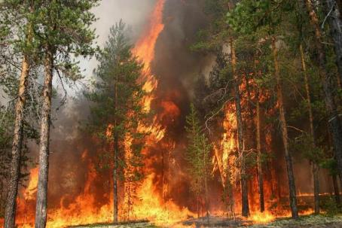
Земля не прощает человеку, если он жестоко уничтожает ее богатства. Все в природе взаимосвязано.

Slide 5
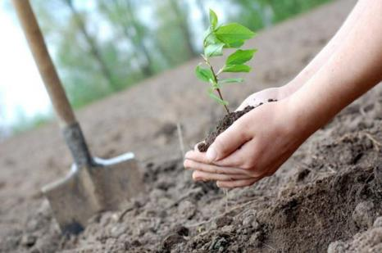
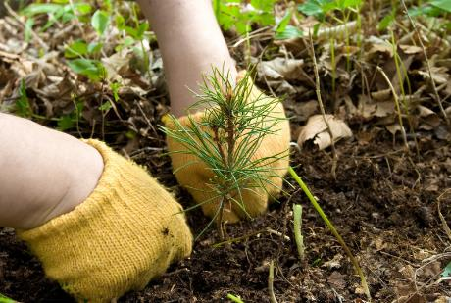
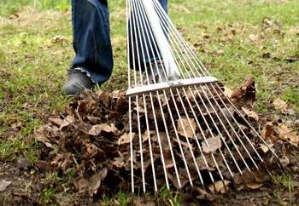
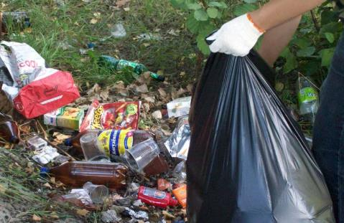
Люди должны все секреты природы направлять не на разрушение, а на сохранение нашего общего дома.

Slide 6
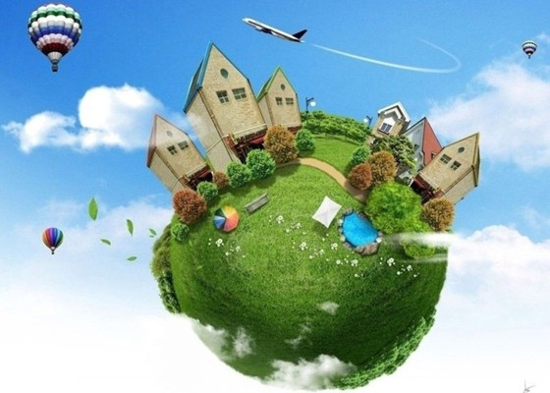
Что же нужно делать, чтобы не случилось экологической катастрофы?

Slide 7
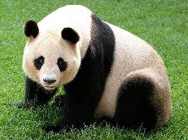
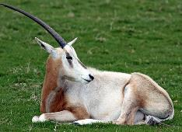
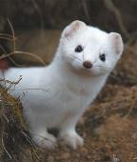
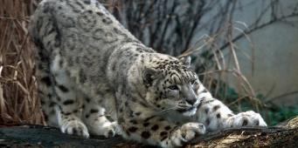
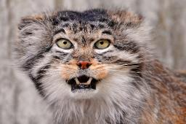
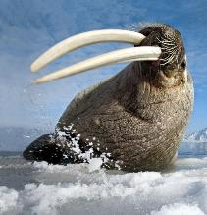
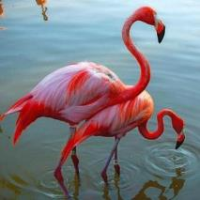
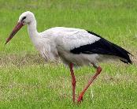
Животные играют огромную роль в природе. Без них многие растения не могли бы размножаться. Необходимы животные и людям, но из-за нас одни животные навсегда исчезли, а многие другие стали редкие.

Slide 8
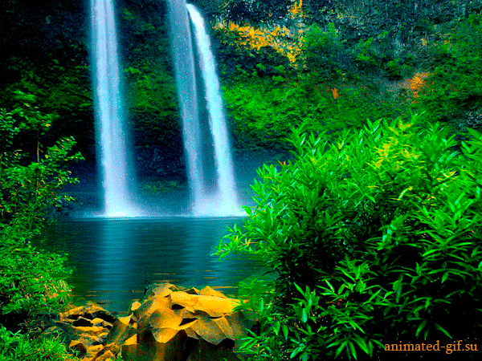
Конкурс
«Знатоки природы»

Slide 9
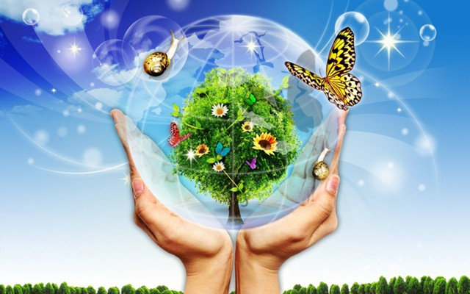
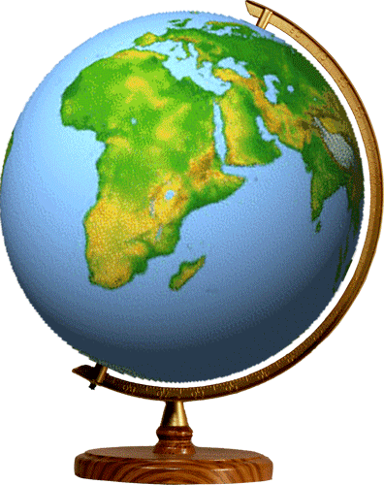
Берегите Землю!

Slide 10
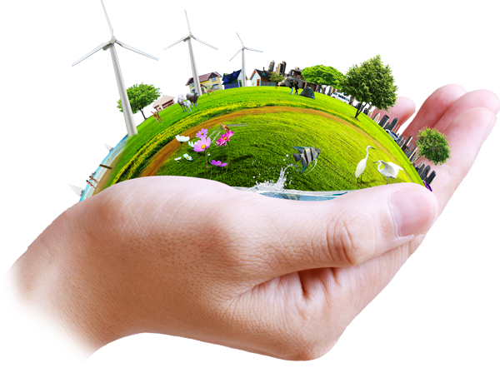
Слово «Экология» происходит от двух греческих слов: «эко» - дом и «логос» - учение.
Экология - наука о месте обитания, об окружающей среде.

Slide 11
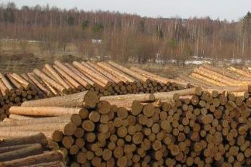
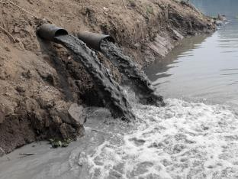
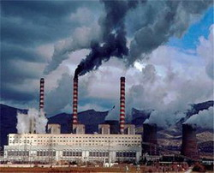
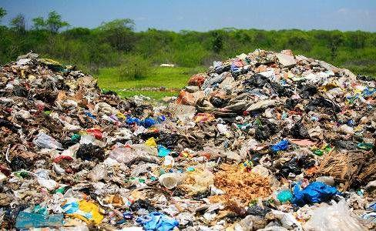
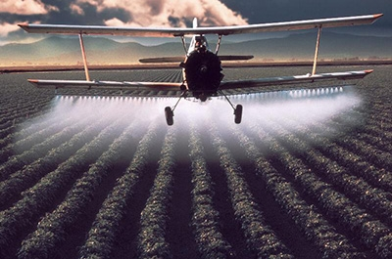
Экологические проблемы
Уничтожение лесов
Загрязнение воды
Загрязнение воздуха
Накопление мусора
Отравление почвы

Slide 12
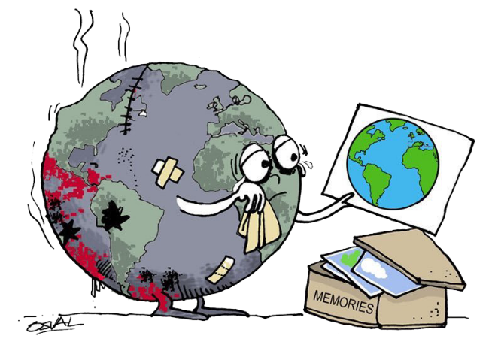
15 % территории России экологически неблагоприятны.
На каждого жителя России ежегодно добывается примерно 42 тонны горной массы, из них 13 тонн идёт в отвалы.
Газопылевые выбросы составляют 0, 48 тонны.
Выделение двуокиси углерода от сжигания ископаемого топлива 3,5 тонны.
Сбрасывается 184 тонны загрязнённой воды.
Ежегодно в России сгорает от 1 до 7 млн.га лесов, 80% лесных пожаров происходит по вине человека.

Slide 13
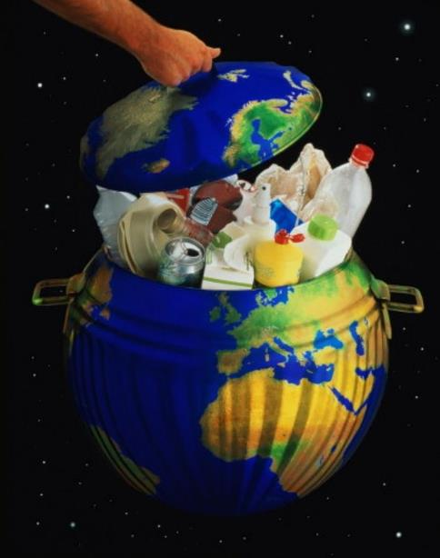
Бумага, брошенная вами, будет лежать более 2х лет,
Консервные банки – более 30 лет,
Полиэтиленовый пакет – более 200 лет,
Стекло – 1000 лет.

Slide 14
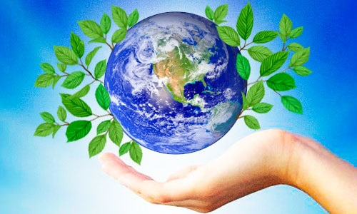
22 апреля – Международный день Земли.
Этот день, призван объединять людей планеты в деле защиты окружающей среды.

Slide 15
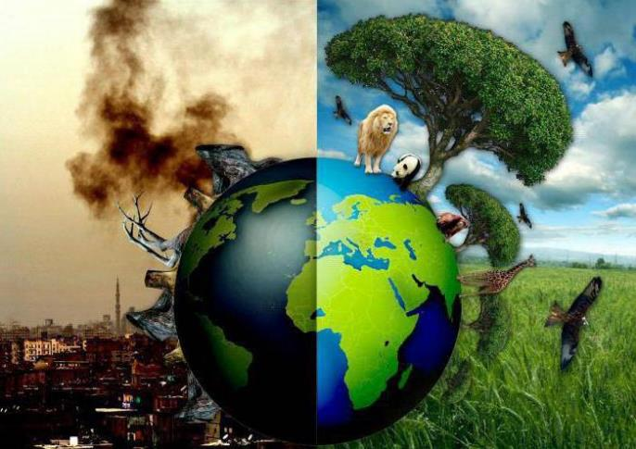
Викторина
«Это зависит от каждого из вас».

Slide 16
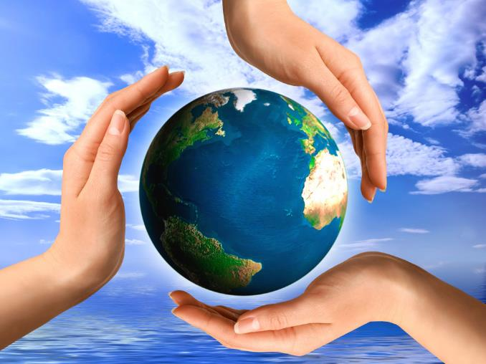
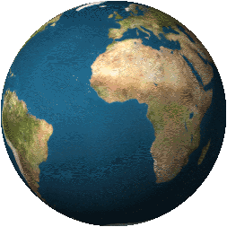
Нужно беречь нашу Землю – колыбель человечества, наш общий дом! Повсюду, на каждом шагу, все вместе и каждый в отдельности! Завтрашний день Земли будет таким, каким мы его создадим сегодня.
Если каждый человек будет охранять свою Родину, то все вместе мы сохраним свою планету по имени Земля.

Slide 17
Литература.
Методическая копилка. Стиховоспитание: экологические стихи детям. http://zanimatika.narod.ru/Vospitanie_ekologiya.htm
Википедия - свободная энциклопедия. Экология. https://ru.wikipedia.org/wiki/%D0%AD%D0%BA%D0%BE%D0%BB%D0%BE%D0%B3%D0%B8%D1%8F
ЛегкоПолезно. Масштабные проблемы современности: загрязнение окружающей нас среды. https://legkopolezno.ru/ekologiya/globalnye-problemy/zagryaznenie-okruzhayushhej-sredy/
Учебно-методический кабинет. Викторина по экологии с ответами для начальной школы. http://ped-kopilka.ru/vneklasnaja-rabota/viktoriny/viktorina-po-yekologi-s-otvetami-dlja-nachalnoi-shkoly.html
123RF. Экология. https://ru.123rf.com/%D0%A4%D0%BE%D1%82%D0%BE-%D1%81%D0%BE-%D1%81%D1%82%D0%BE%D0%BA%D0%B0/%D1%8D%D0%BA%D0%BE%D0%BB%D0%BE%D0%B3%D0%B8%D1%8F.html

